Slide 1
牛和鹅
语文 四年级 上册 配人教版
主讲人：xippt
时间: xxx

Slide 2
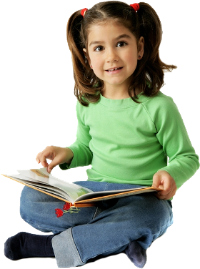
学习目标
1.掌握本课生字、词语。
2.学习概括课文内容的方法，抓住有关语句，揣摩人物的心情及心理活动。
3.学习用作批注的方法阅读，通过感悟课文内容，从而认识到看待周围的事物，如果从不同的角度出发就会得到不同的角度。

Slide 3
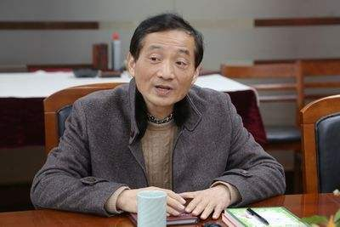
作者简介
任大霖（1929—1995），浙江萧山人。曾任中国作协儿童文学委员会委员、上海作协儿童文学委员会副主任。
第一批享受国家特殊津贴的专家。一生创作了几百万字的作品，出版了数十本儿童文学作品。

Slide 4
作者简介
主要作品：
儿童剧《桃子熟了》；
儿童散文集《红泥岭的故事》；
中篇儿童小说《我们的田野》；
短篇小说集《秧田发绿的时候》；
散文集《童年时代的朋友》《山冈上的星》。

Slide 5
字词乐园
wèi quán chuí bó
无所谓 拳头 捶背 胳膊 助威 结实
花瓶 恐怖 任凭 欺负 昏乱 汉子
掐住 甚至 顽皮 故意 扑打 大概
可笑 无缘无故 平白
píng bù píng qī
qiā

Slide 6
字词乐园
根据下列解释写词语。
1.无论，不管。（ ）
任凭
无缘无故
2.没有一点原因。（ ）
3.清白无罪;没有原因地。（ ）
平白
甚至
4.表示所提出的是突出的、进一步的事例。（ ）

Slide 7
整体感知
请同学们自由大声地朗读课文，边读边思考：课文是什么类型的文章？写了一件什么事？
课文先写了“我们”由于听信了他人的话，所以（ ）。接着写在回家的路上“我们”被鹅追赶，后来在金奎叔的帮助下（ ）。最后写“我”记着金奎叔的话，从此（ ）。
记叙文
不怕牛， 害怕鹅
赶走了鹅
对牛、对鹅都改变了态度

Slide 8
整体感知
思考：
课文按_________顺序来写的。
事情发展
第一部分( )
1～4自然段
第二部分( )
5～12自然段
第三部分( )
13～15自然段

Slide 9
整体感知
第一部分: 写由于牛和鹅看人的态度不同，所以我们对待牛和鹅的态度不同。
第二部分:写“我们”回家的路上被鹅追赶，后来金奎叔叔帮助“我们”赶走了鹅。
第三部分:写“我”记着金奎叔的话，从此对牛、对鹅都改变了态度。

Slide 10
课文解读
读第一部分，画一画，做批注。思考：牛和鹅对人的态度分别是什么？为什么？
牛怕人，鹅不怕人。
牛的眼睛看人，觉得人比牛大，所以牛是怕人的；鹅的眼睛看人，觉得人比鹅小，所以鹅不怕人。

Slide 11
课文解读
对待鹅：害怕
“我们看到鹅，那就完全两样了：总是远远地站在安全的地方，才敢看它。要是在路上碰到鹅，就得绕个大圈子才敢走过去。”

Slide 12
课文解读
后来作者终于明白了应该平等地对待牛和鹅，不能无缘无故欺负牛，也没有必要害怕鹅。
究竟发生了什么事，使作者对待牛和鹅的态度发生了这样大的转变？课文哪部分描写了这件事？
课文第二部分

Slide 13
课文解读
快速浏览第二部分，谁能甩一句话告诉我们，发生了什么事？
“我”被鹅追赶，吓得狼狈不堪，金奎叔帮“我”赶走了鹅，并教育 “我”不要怕鹅。

Slide 14
课堂小结
正如诗云：“横看成岭侧成峰，远近高低各不同。”，站在不同的角度看待事物，处理问题，就会有不同的见解。
希望同学们通过今天的学习，能够正确、全面地
看待问题，正确地认识事物，做生活的有心人！

Slide 15
版权声明
感谢您下载xippt平台上提供的PPT作品，为了您和xippt以及原创作者的利益，请勿复制、传播、销售，否则将承担法律责任！xippt将对作品进行维权，按照传播下载次数进行十倍的索取赔偿！
1. 在xippt出售的PPT模板是免版税类(RF:
Royalty-Free)正版受《中国人民共和国著作法》和《世界版权公约》的保护，作品的所有权、版权和著作权归xippt所有,您下载的是PPT模板素材的使用权。
2. 不得将xippt的PPT模板、PPT素材，本身用于再出售,或者出租、出借、转让、分销、发布或者作为礼物供他人使用，不得转授权、出卖、转让本协议或者本协议中的权利。

Slide 16
结构梳理
牛
前：不怕 欺负
后：尊敬 不欺负
鹅
绕开 、害怕
不怕
角度不同，结果不同

Slide 17
感谢聆听
语文 四年级 上册 配人教版
主讲人：xippt
时间: xxx

